Slide 1


Apoyo a decisiones penales y penitenciarias en España para 2030
Rodri · Andrea · Pablo · Jesús · Alberto · Lucas

Slide 2

¿QUÉ ES REJUST?
Analiza:
  Expediente y pruebas
  Legislación y jurisprudencia
Genera:
  Propuesta no vinculante
  Alternativas y contraargumentos
Apoya decisiones sobre:
  Permisos
  Progresión de grado
  Libertad condicional
  Otras decisiones de ejecución de pena
LA DECISIÓN FINAL SIEMPRE ES HUMANA

Slide 3


¿QUÉ HEMOS DEFINIDO EN ESTE SPRINT 1?
ALCANCE
LÍMITES
DATOS
PERSPECTIVA
Apoyo en juicio y ejecución de la pena.
No instrucción
No menores
No Tribunal del Jurado
Sin perfiles de presos preventivos
Cada módulo usa solo la información necesaria.
Persona condenada en prisión.
Principios clave
CONTROL HUMANO · EXPLICABILIDAD · USO LIMITADO DE DATOS

Slide 4
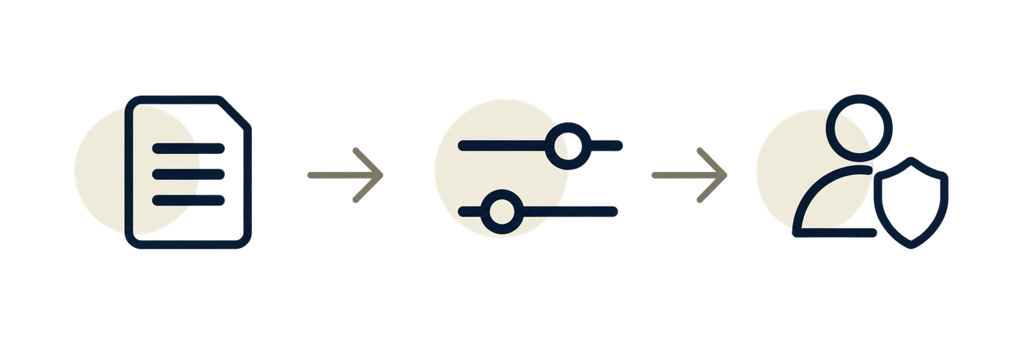

PRINCIPAL APRENDIZAJE
Al definir ReJust hemos visto que era importante concretar:
QUÉ PUEDE HACER
Su alcance y funciones.
HASTA DÓNDE PUEDE LLEGAR
Límites claros del sistema.
CÓMO SE SUPERVISA
La decisión final sigue siendo humana.
Este primer sprint nos ha servido para acotar mejor la idea inicial y convertirla en una propuesta más concreta.

